Slide 1
Lineare Funktion: Parameter k

Slide 2
Definition einer linearen Funktion
Eine lineare Funktion ist eine reelle Funktion der Form
$$f\left(x\right)=k∙x+d \left(mit k,d ∈ℝ\right)$$
„Linear“ bedeutet, dass die Variable eines Terms nur mit dem Exponenten 1 auftritt: $x^{1}=x$
$$f\left(x\right)=\frac{1}{2}x−4$$
$$f\left(x\right)=−2x+3$$
$$f\left(x\right)=−6x$$

Slide 3
Parameter k = STEIGUNG
STEIGEND
$$k>0$$
KONSTANT
$$k=0$$
(Spezialfall)
FALLEND
$$k<0$$

Slide 4
Sonderfall: Konstante Funktion
Die konstante Funktion der Form $f\left(x\right)=d$ hat keine Steigung $(k=0)$und verläuft parallel zur x-Achse. Der Parameter d entspricht dabei dem Schnittpunkt auf der y-Achse.
Konstante Funktion
$$f\left(x\right)=d$$

Slide 5
Parameter k = STEIGUNG
Der Parameter k gibt die Steigung der linearen Funktion an. Die Steigung k entspricht der Veränderung des Funktionswertes, wenn sich der x-Wert um +1 erhöht:
$$f\left(x+1\right)=f\left(x\right)+k$$
Die Steigung k kann graphisch oder rechnerisch bestimmt werden.
$k>0:$ Der Graph von $f$ ist „steigend“.
Je größer k ist, desto stärker steigt die Funktion (Graph ist steiler)
$k<0:$Der Graph von $f$ ist „fallend“.
Je kleiner k ist, desto stärker fällt die Funktion (Graph ist steiler)
$k=0:$ Der Graph von $f$ ist „konstant“ (keine Steigung)

Slide 6
Parameter k = STEIGUNG

Slide 7
Parameter k = STEIGUNG
Erhöht sich das Argument (der x-Wert) einer linearen Funktion um 1, so ändert sich der Funktionswert um k.
Erhöht sich das Argument um 2, so ändert sich der Funktionswert um$2∙k$.
Erhöht sich das Argument um n, so ändert sich der Funktionswert um$n∙k$.
$$f\left(x+1\right)=f\left(x\right)+k$$
$$f\left(x+2\right)=f\left(x\right)+2k$$
$$f\left(x+n\right)=f\left(x\right)+n∙k$$

Slide 8
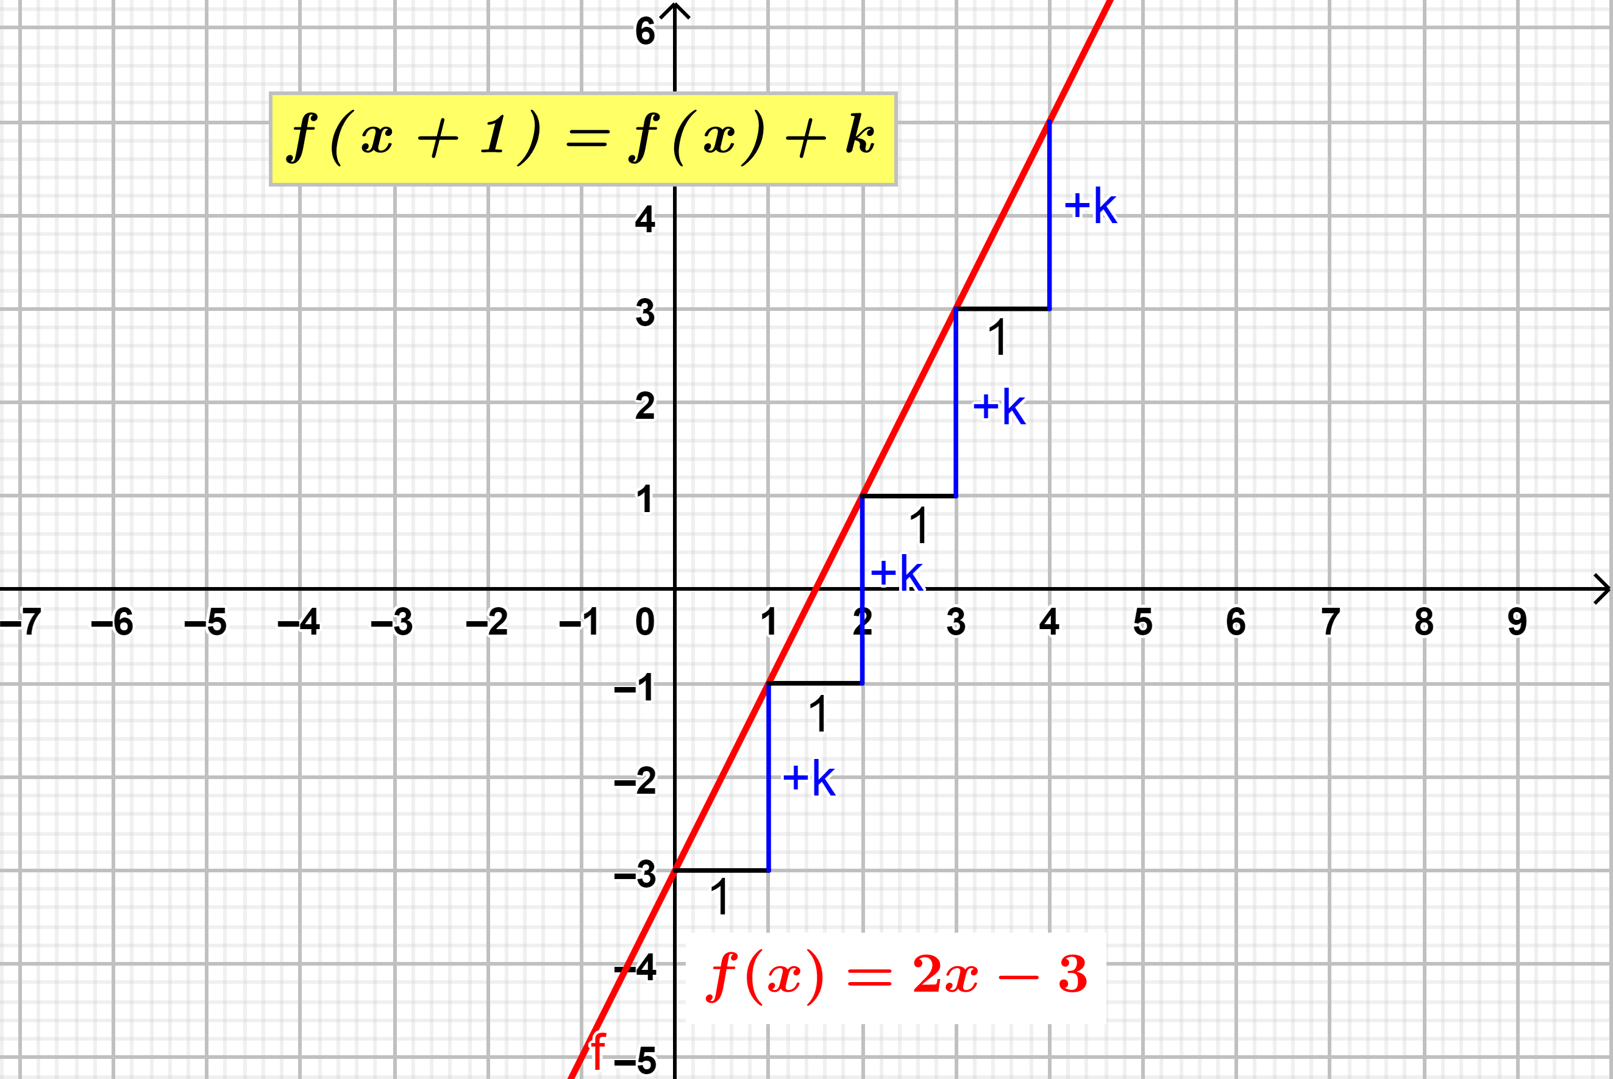

Slide 9
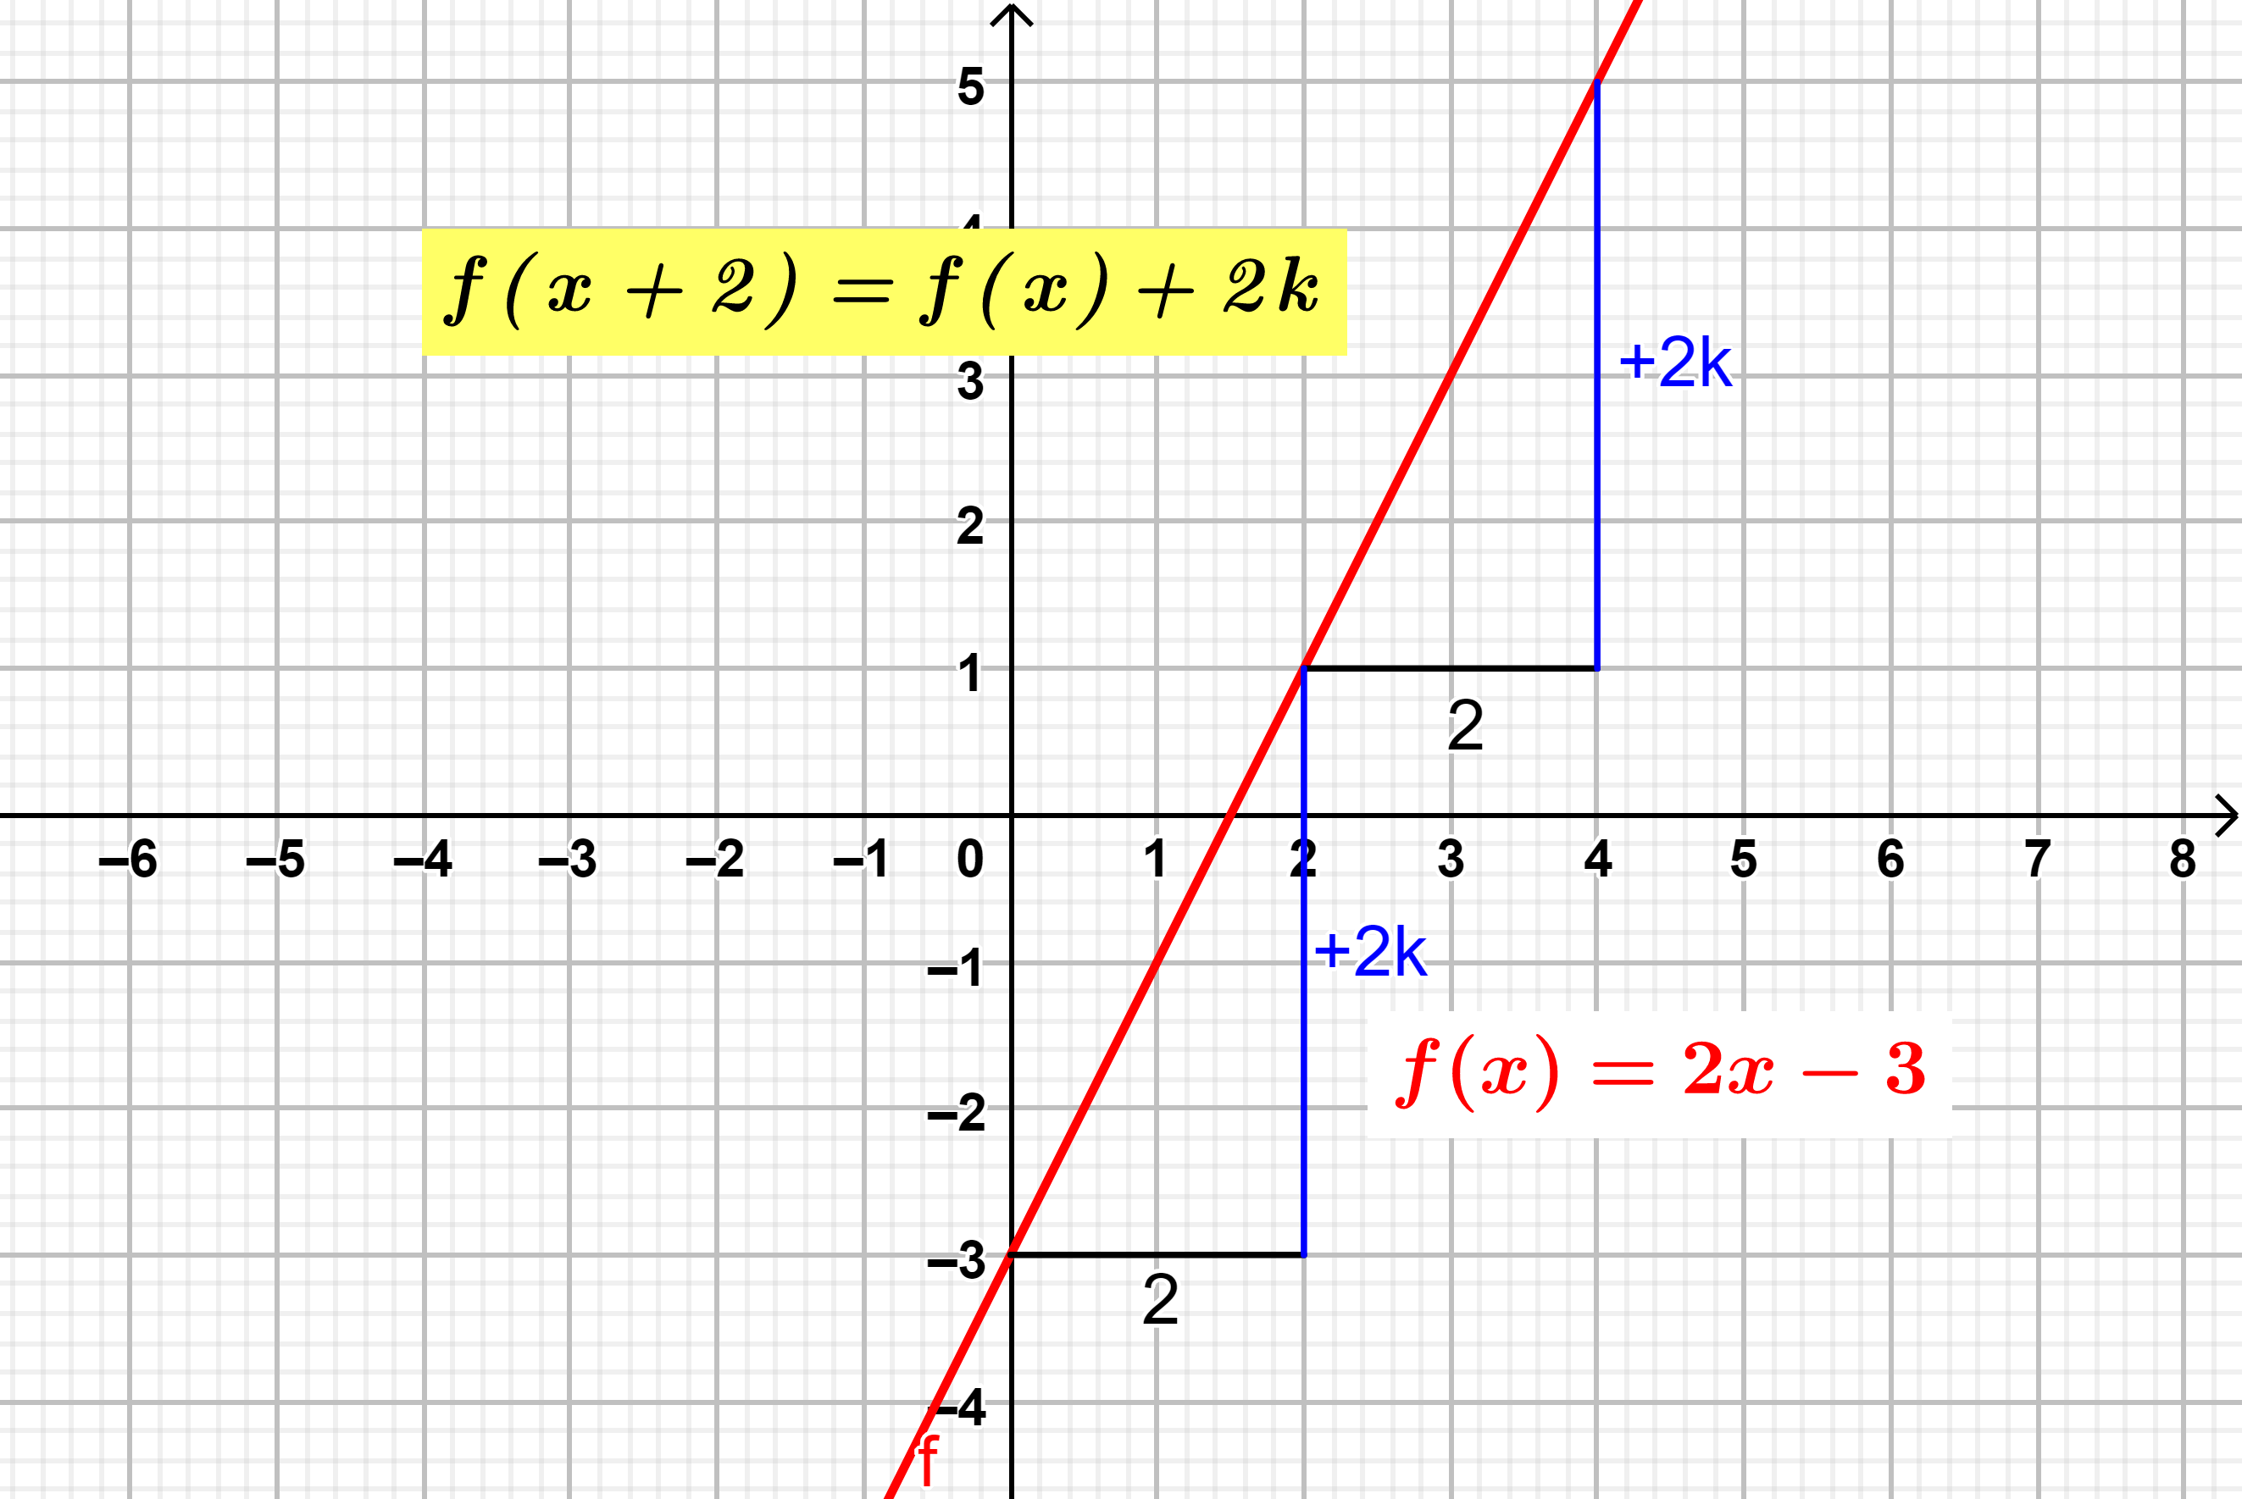

Slide 10
Zusammenhang: Wertetabelle und Funktionsgraph
$$x$$ | $$f\left(x\right)=2x−3$$
-3 | -9
-2 | -7
-1 | -5
0 | -3
1 | -1
2 | 1
3 | 3

Slide 11
GEOGEBRA

